Slide 1





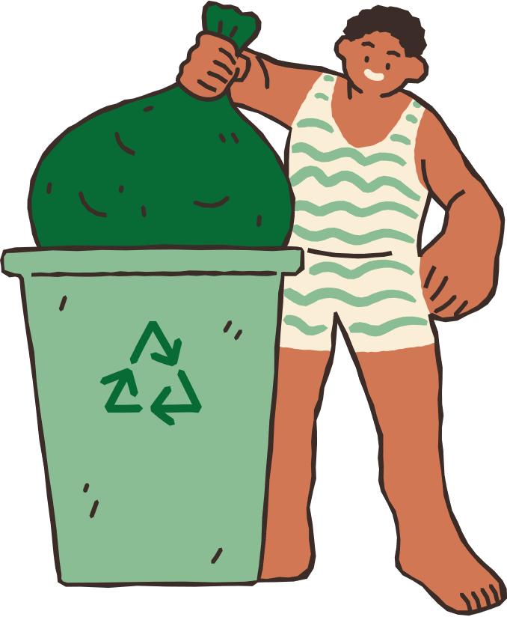




GAIA BLOOM
環保回收集點系統
組別：114204
指導老師：徐國鈞老師
組長：11336024 呂奕葳
組員：11336019 謝佳津
11336026 張昭儀
11336027 楊芯晴

Slide 2

目錄
01 專題主題與介紹
02 系統架構
03 功能介紹
04 未來展望
05 初評修正
06 系統展示

Slide 3

01 專題主題與介紹
1

Slide 4

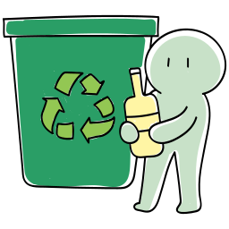
主題與介紹
環保意識提升，但回收參與度低
傳統回收 → 缺乏回饋，缺少動力
智慧回收機成本高、難以普及
2

Slide 5




跳脫硬體，打造人人可用的平台。
累積紀錄、換取商品
增加參與感，養成習慣
獲得成就感
3

Slide 6

02 系統架構
4

Slide 7
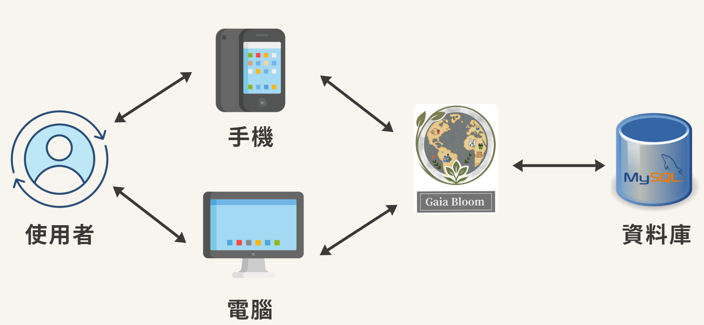
系統架構
5

Slide 8
03 功能介紹
6

Slide 9
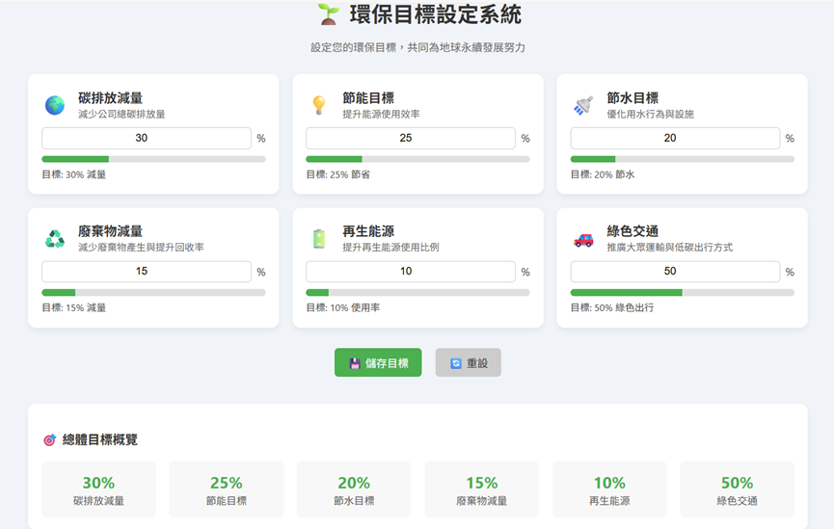



設定環保目標
自行設定環保目標，設定完，下方即顯示總體目標概覽
7

Slide 10
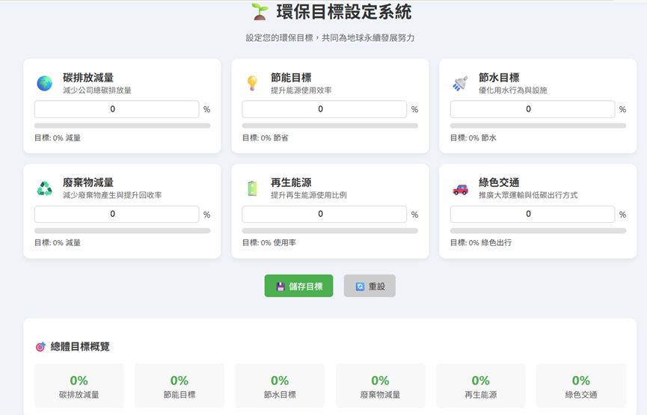
重設環保目標
8

Slide 11
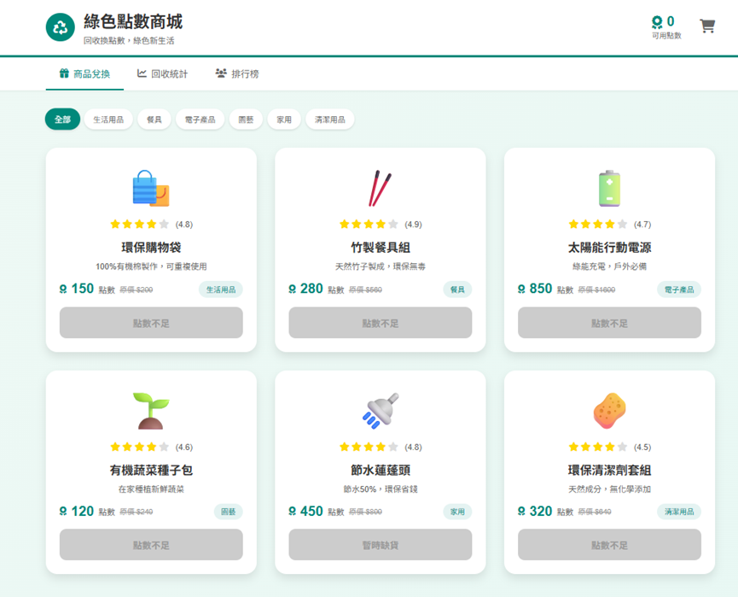

兌換商城
點擊上方「商品兌換」即顯示各項商品及點數
9

Slide 12
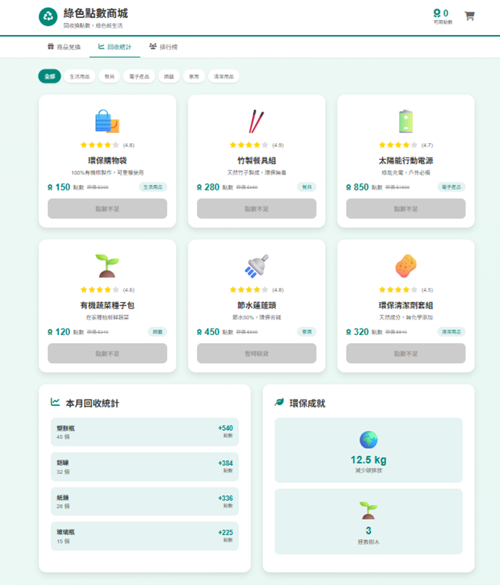

兌換商城
點擊上方「回收統計」，即可在下方查看本月回收統計
10

Slide 13
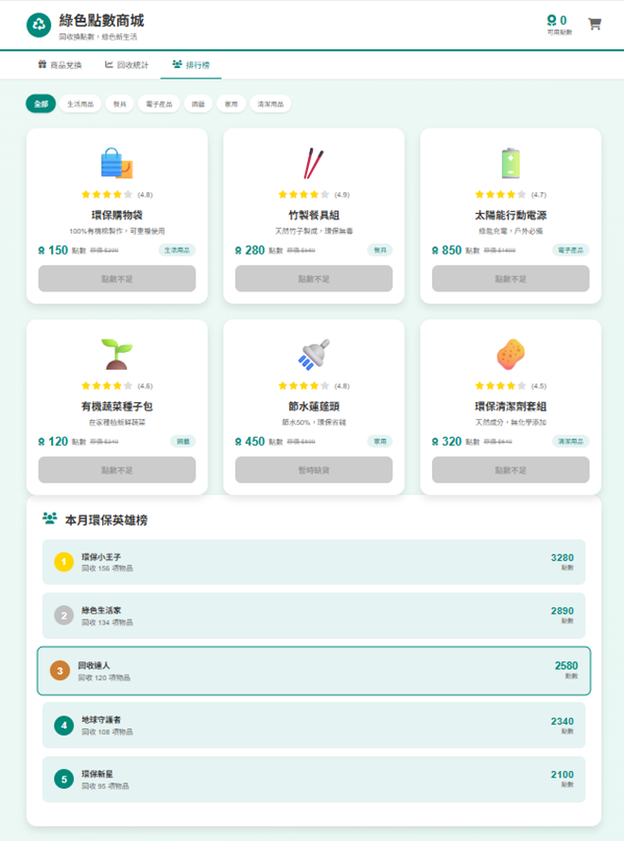

兌換商城
點擊上方「排行榜」，即可在下方查看本月環保英雄榜
11

Slide 14
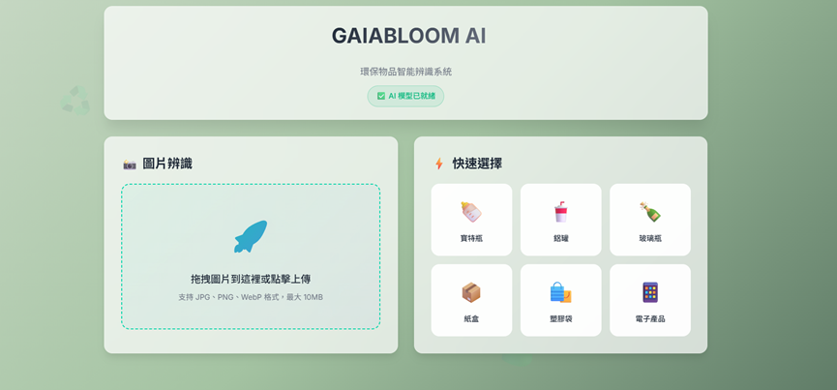
AI智慧掃描
AI辨識可透過上傳圖片或快速選擇回收物，來辨識物品內容
12

Slide 15
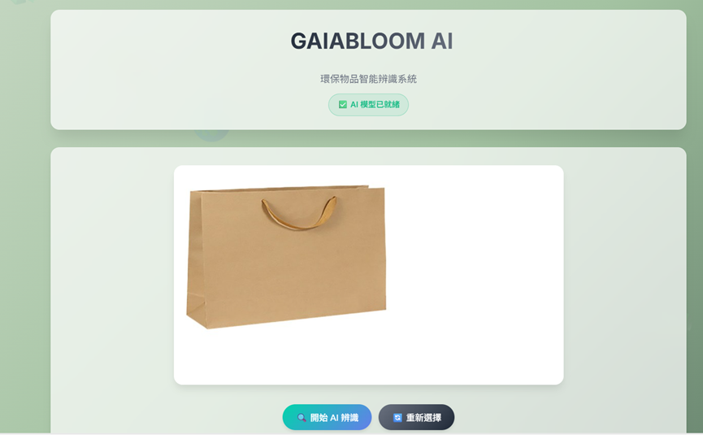
AI智慧掃描
將要辨識的圖片拖曳放入或點擊上傳，再點擊下方「開始AI辨識」即可辨識圖片內容
13

Slide 16
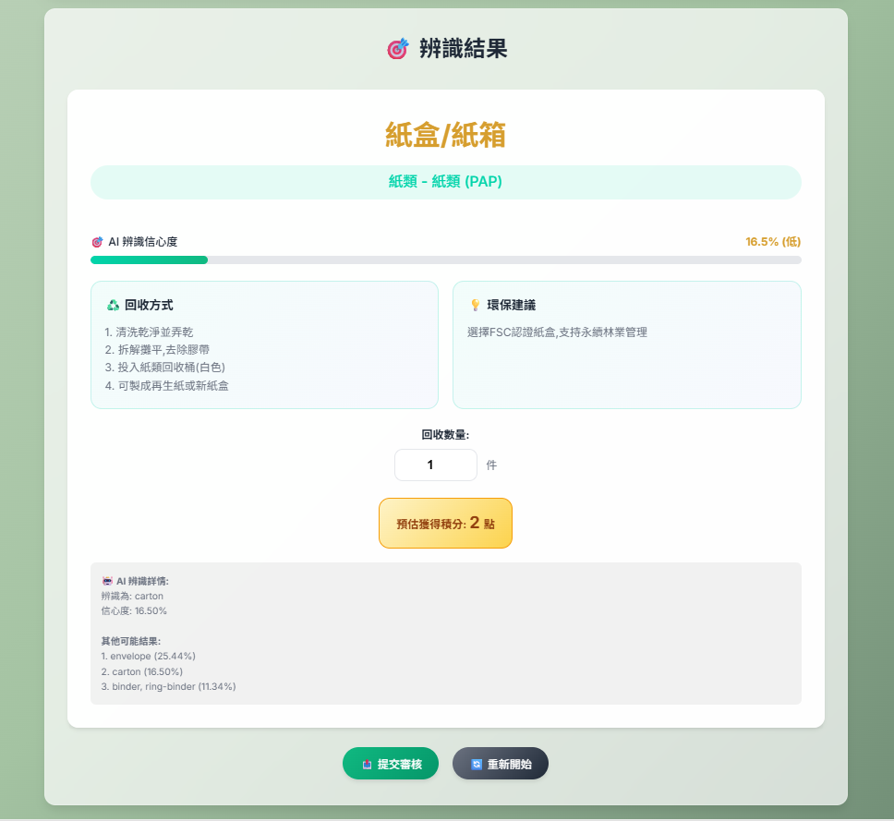
AI智慧掃描
透過AI辨識後，即顯示辨識結果
14

Slide 17

04 未來展望
15

Slide 18


合作與商業模式
推動合作 × 擴展價值
校園推廣
企業 ESG 合作
擴展合作商家
永續營運模式
16

Slide 19
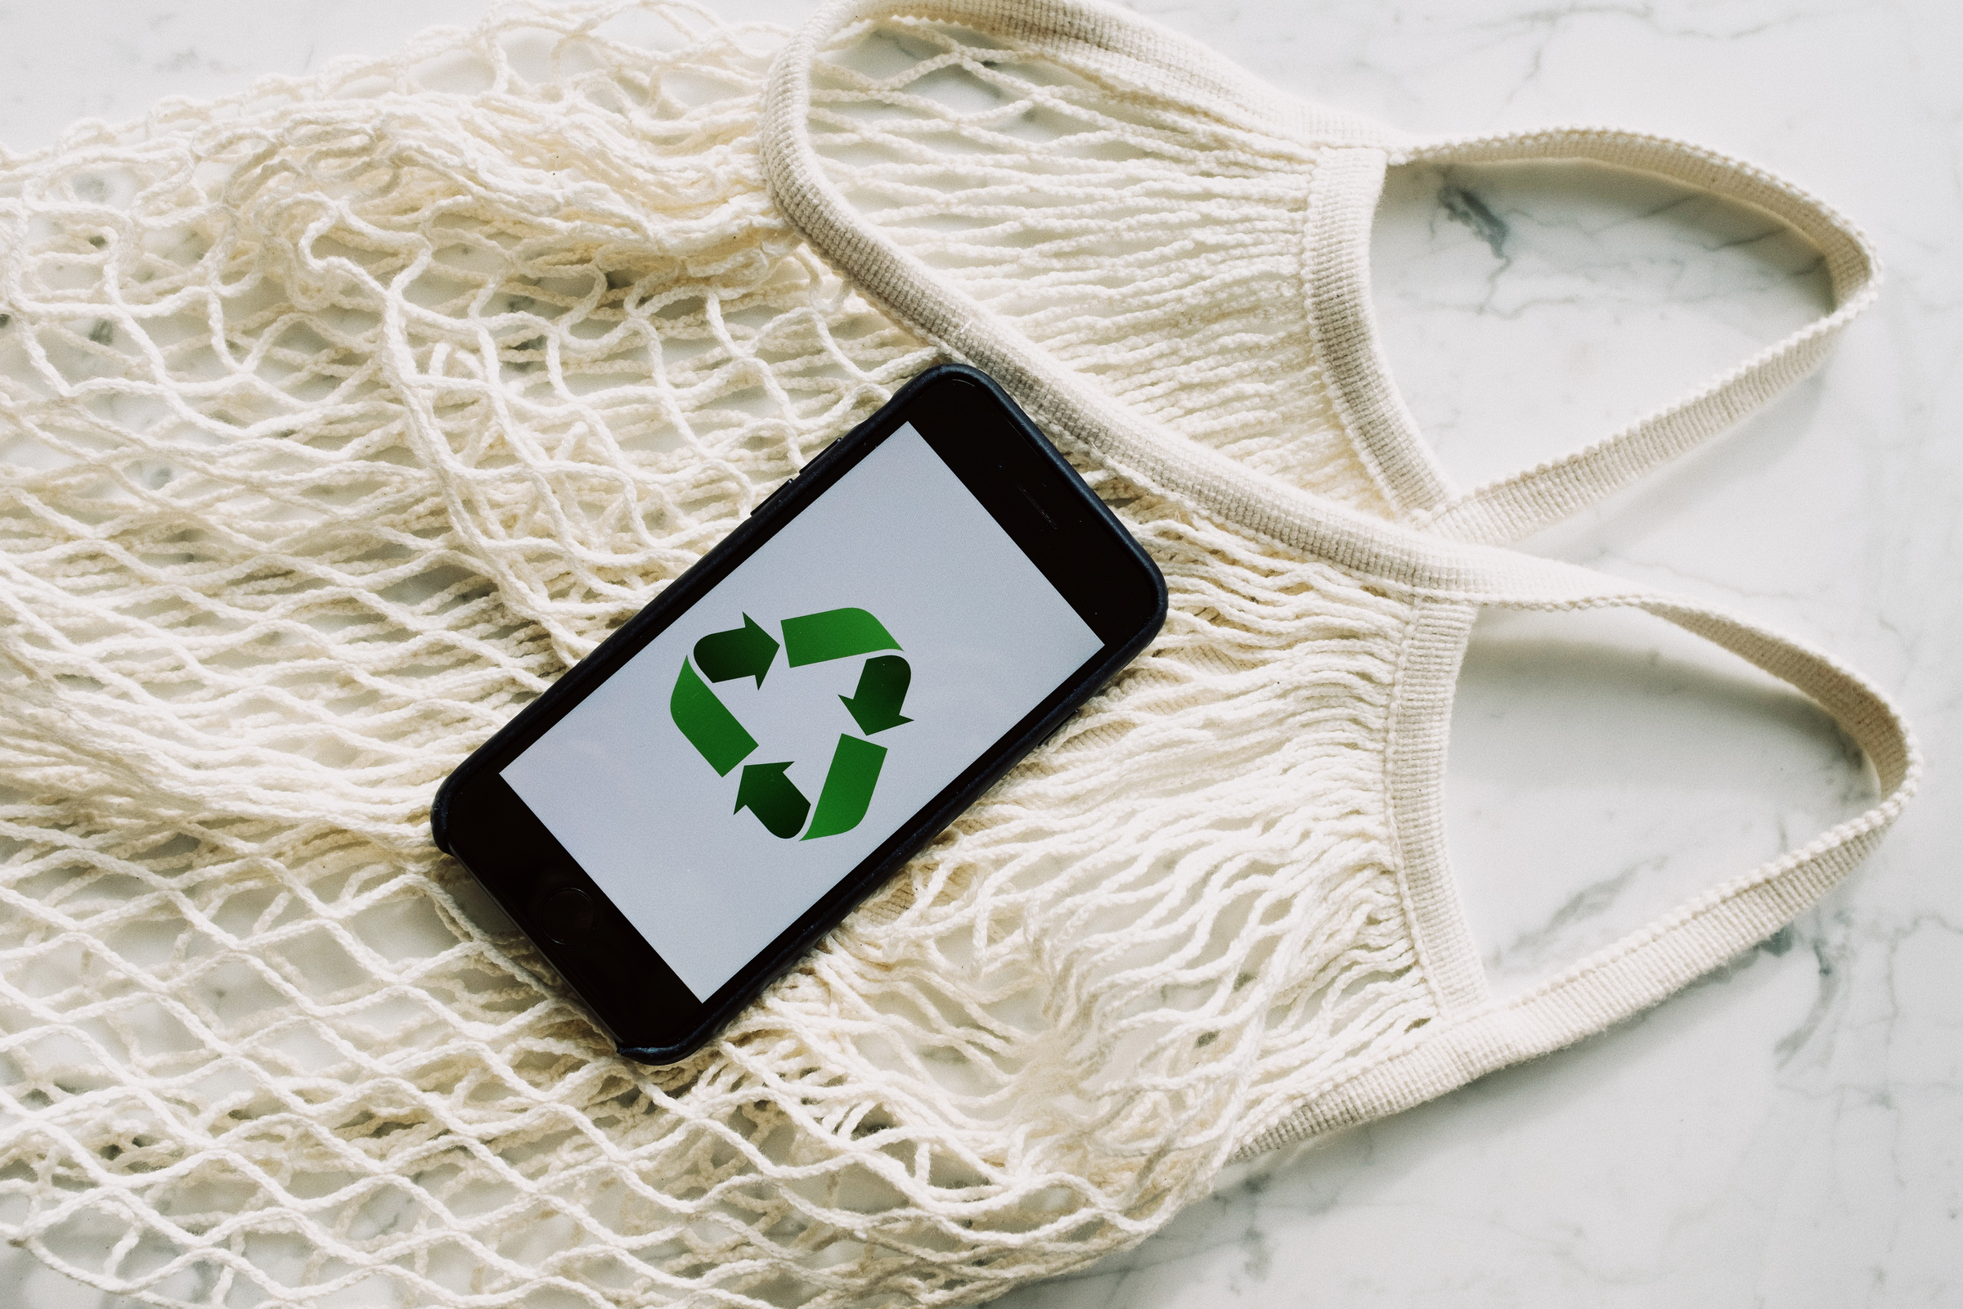

長期願景
邁向綠色數位生態系
全民回收數位化
教育推廣化
循環經濟化
17

Slide 20

05 初評修正
18

Slide 21
Q1：審核方式是如何操作的？
使用者上傳回收物＋QR Code 照片 → 系統進行比對 → Verifier（審核人員）確認 → 系統完成紀錄與點數發放。
Q2：如何防範同一位使用者重複申請審核同一筆資料？
每位會員每日僅能申請一筆審核。
19

Slide 22

Q3：不使用實體機器所帶來的問題？
不使用實體機器原因
解決方式
成本與維護費用過高
系統利潤不足以支撐
建立防弊審核機制
透過系統流程避免造假
Q4：是否考慮以企業合作方式來推進ESG？
鄰里合作
企業合作
20

Slide 23

Q5：分析類別圖中為何會有兩個確認人員？
Admin
Verifier
後台系統維護與管理
現場回收確認
Q6：商業模式要多加思考，其他系統之所以要使用機器回收是為了要避免弊端 (參考綠鬃蜥事件)
影像佐證：回收物＋QR Code 照片驗證
回收點認證：合作據點掃碼／人員確認
積分管控：設上限防止造假
21

Slide 24
Q7-1：ESG的指標要如何衡量?
E
S
G
回收量 → 碳減排
資源循環
參與人數、社區互動、教育推廣
透明數據
符合法規
Q7-2：系統應該要思考如何提供企業價值?
碳減排量
參與度
透明性
提供企業報表
免自建系統
22

Slide 25
Q8：回收造成的效益是否能cover手續費？
用戶
商家
平台
點數與商品回饋
低成本行銷＋ESG 數據
兼具環保與商業價值
23

Slide 26

06 系統展示
24

Slide 27
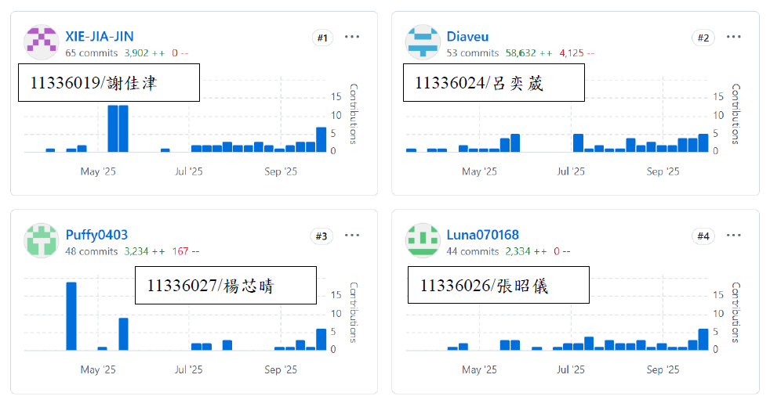
Github 上傳紀錄
25

Slide 28
THANK YOU!

